Slide 1

2022 가을 콘크리특학회 학술대회
머신러닝을 이용한 국내산 플라이애시의 반응성 예측
Prediction of the domestic fly ashes of reactivity using machine learning
발표자 : 박우영 - 서울대학교 건설환경공학부 석사과정
지도교수 : 문주혁 - 서울대학교 건설환경공학부 부교수

Slide 2
Contents
서론
연구의 필요성
연구의 목적
2. 연구 데이터
모델 A : 해외 여러나라의 FA
모델 B : 국내 FA
3. 연구 방법 (ML 학습 방법)
데이터 샘플링 : 계층적 샘플링
데이터 변환 : 특성 스케일링
알고리즘 : ANN, Ensemble
4. 연구 결과 및 분석
모델 A
모델 B
5. 결론
Notes:
본 연구는 해외 플라이애시 머신러닝 모델과 국내 플라이애시 머신러닝 모델로 나눌 수 있습니다. 이에 대한 비교 및 분석을 다음과 같은 순서로 발표 진행하겠습니다.

Slide 3
01
서론
연구의 필요성
연구의 목적

Slide 4
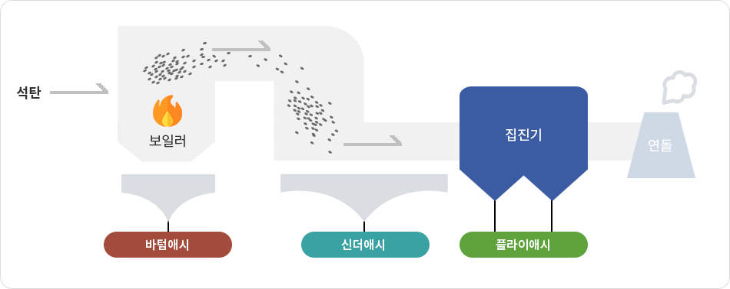
서론
시멘트의 제조과정에서, 석회석(CaCO₃)이 약 800℃에서 분해되면서 많은 양의 CO₂를 배출한다.
수치적으로 0.8 CO₂ /Cement (ton) 이며, 이는 전 세계 CO₂ 배출량의 약 5~8%를 차지한다. (Hasanbeigi, Price et al. 2012)
탄소중립 이슈로, SCMs 에 대한 연구가 활발히 진행되고 있다. 특히 플라이애시(FA)는 풍부한 양의 산업 부산물로서 경제적인 이점을 가지면서 동시에 콘크리트 품질을 향상시키므로 SCM으로 널리 쓰인다. (Paris, Roessler et al. 2016)
Fig. 1. 석탄회 발생과정 (출처 : http://www.kpbra.com/html/dh/intro01).
Notes:
석탄회란
석탄화력발전소에서 미분탄을 연소 후 부산물로 발생하는 회(재)를 말하며 석탄회의 발생장소에 따라 플라이애시 바텀애시 신더애시로 구분된다.
- 플라이애시
석탄 연소후 집진설비에서 포집되는 미분말의 다공성 구형입자 형태로 SiO₂, Al₂O₃, Fe₂O₃ 등이 주성분이며 전체 석탄회 중 약 75 ~ 80%을 차지 포졸란(Pozzolan) 반응 특성을 지니고 있어 시멘트 원료, 레미콘혼화재로 많이 사용

Slide 5
서론
FA는 석탄화력발전소의 설비, 운전조건 및 원탄종류 등에 따라 품질 변동성 이 크다. (Xu and Shi 2018)
FA 품질은 콘크리트 성능에 중대한 영향을 미치므로, FA의 물성을 판단하는 것이 중요하다. (Oey, Timmons et al. 2017)
콘크리트 강도 발달에 영향에 대한 기존 FA 분류는 정확하지 않다.
현재, ASTM C618 기준 에 따라 FA를 XRF의 화학조성값(특히, CaO 함량)을 통해, C급과 F급으로 단순하게 분류하고 있다. 하지만, 많은 연구에서 이와 같은 분류는 정확하지 않음 을 보고한다. (Suárez-Ruiz, Valentim et al. 2017)(Donatello, Tyrer et al. 2010)
콘크리트의 강도 발달은 FA의 CaO 함량보다는 FA의 반응성 에 따라 차이가 있다. (Snellings and Scrivener 2016)

Slide 6
서론
FA의 결정상은 FA 반응에 참여하지 않기 때문에 일반적으로 비정질상에 의해 조절되며, 실제 주 반응성을 가지는 물질은 Amorphous Aluminosilicate (비정질 알루미노실리케이트) 물질임이 알려져 있다. (Pietersen, Fraay et al. 1989)(Brouwers and Van Eijk 2002)(Sindhunata, van Deventer et al. 2006)
Quartz
(SiO₂)
Amorphous
Phase
40~80 (wt.%)
Crystalline
Phase
Mullite
(3Al₂O₃2SiO₂)
Etc.
Fig. 2. 플라이애시의 결정질 및 비결정질 상.
따라서, 비정질 알루미나(Amorphous Al₂O₃) 와 비정질 실리케이트(Amorphous SiO₂) 의 합인 비정질 알루미노실리케이트의 정량적인 값을 예측하는 것은 FA 기반 콘크리트의 강도 예측에 있어 중요한 문제이다.
Notes:
플라이애시의 반응성은 비정질 알루미노실리케이트에 의해 크게 달라진다고 보고되고 있습니다.

Slide 7
서론
최근에는 QXRD 분석을 이용하여 FA의 비정질 알루미노실리케이트 양을 분석한다. 하지만, QXRD는 실험자의 오차가 상대적으로 큰 분석법이며, 비용 부담이 크다는 한계가 있다.
여기에서, 머신러닝(ML)을 이용하여 XRF를 통해 쉽게 구할 수 있는 FA의 화학조성값을 통해, 비정질 알루미노실리케이트 양을 예측하고자 한다.
본 연구는, FA의 비정질상의 화학성분이 전체 플라이애시의 화학성분과 어느 정도의 상관관계가 있음을 보고하는 연구들을 근거로 수행하였다. (Aughenbaugh, Stutzman et al. 2016)(Xu and Shi 2018)
불분명한 관계를 ML을 이용하여 맵핑할 수 있다.
Notes:
하지만, 전체 플라이애시의 화학성분에 대한 플라이애시의 비정질상의 화학성분 맵핑은 여전히 불분명하며 일정하지 않다.
정해로는 예측하기 어려운 재료의 기계적 및 화학적 성질을 머신러닝을 통해 예측하는 연구가 많기 때문에, 여기에서 머신러닝을 적용하게 되었습니다.

Slide 8
서론
머신러닝을 이용하여 플라이애시의 화학조성 및 구조를 예측하는 연구가 부족하다.
해외 FA를 대상으로 한 ML 모델을 국내 FA에 적용하기 어렵다.
기존의 해외논문에서 소개한 ML 알고리즘을 따라 해외 다양한 나라의 FA를 대상으로 한 ML 모델을 만들었다. (Song, Yang et al. 2021)
해당 ML 모델에 국내 FA를 적용하였을 때 비정질 알루미노실리케이트 양을 예측하지 못하였다.
Notes:
국내의 머신러닝을 이용한 플라이애시 연구는 플라이애시 종류 혹은 함량에 따른 콘크리트 압축강도 및 내구성 예측에 그친다.

Slide 9
서론
연구의 필요성
1
FA의 높은 품질 변동성
2
ASTM C618 FA 분류 문제점
3
QXRD를 통한 FA 비정질상 규정의 한계
4
해외 ML 모델에 국내 FA 적용성이 낮음
연구의 목적
머신러닝을 이용하여 국내 FA의 XRF 화학조성값을 바탕으로
FA의 반응성의 결정적 요소인 비정질 알루미노실리케이트 양을
예측하고자 한다.
Notes:
맵핑!

Slide 10
02
연구 데이터
모델 A : 해외 FA
모델 B : 국내 FA

Slide 11
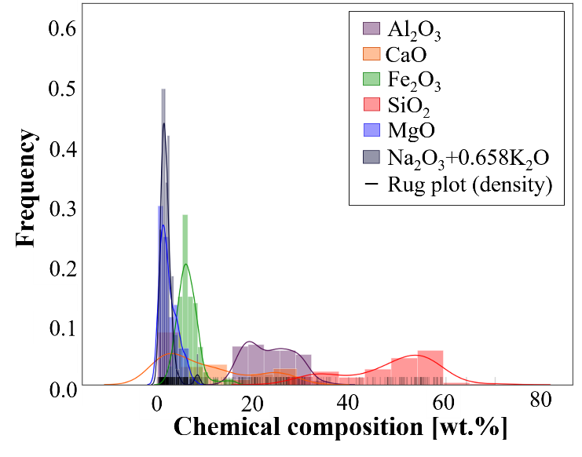
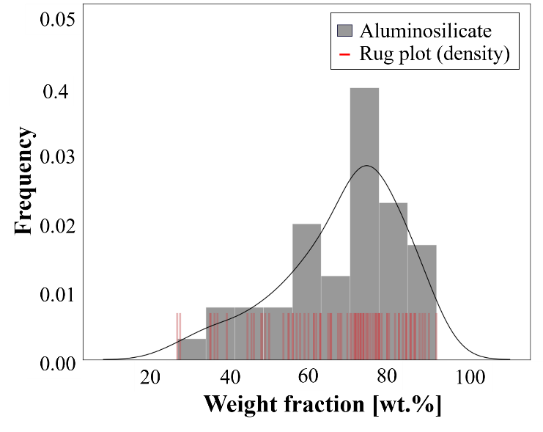
연구 데이터 – (Reference 모델) 모델 A
13개의 해외논문에서 수집한 90개의 FA 를 모델 A의 데이터로 사용하였다.
입력 특성(input feature) : XRF의 6가지 주요 산화물의 화학조성값
타겟 특성(target feature) : QXRD 분석으로 얻은 비정질 알루미노실리케이트 함량
(a) XRF input features
(b) an QXRD target feature
Fig. 3. Histogram, density curve and rug plot of model A dataset.
Notes:
ML 모델의 input featur는 XRF

Slide 12
연구 데이터 – (Reference 모델) 모델 A
13개의 해외논문에서 수집한 90개의 FA 를 모델 A의 데이터로 사용하였다.
Table. 1. Statistical information on the chemical composition (wt.%) of six input features of model A
dataset as determined by XRF.
Statistical information | Chemical composition (wt.%)
 | Al₂O₃ | CaO | Fe₂O₃ | SiO₂ | MgO | Na₂O+0.658K₂O
Minimum | 15.77 | 0.10 | 2.20 | 27.10 | 0.20 | 0.49
Maximum | 35.60 | 29.20 | 16.00 | 70.80 | 7.80 | 8.66
Mean | 23.75 | 10.15 | 6.51 | 48.88 | 2.51 | 1.97
Standard deviation | 4.77 | 9.05 | 2.21 | 9.41 | 1.72 | 1.28
> 50%

Slide 13
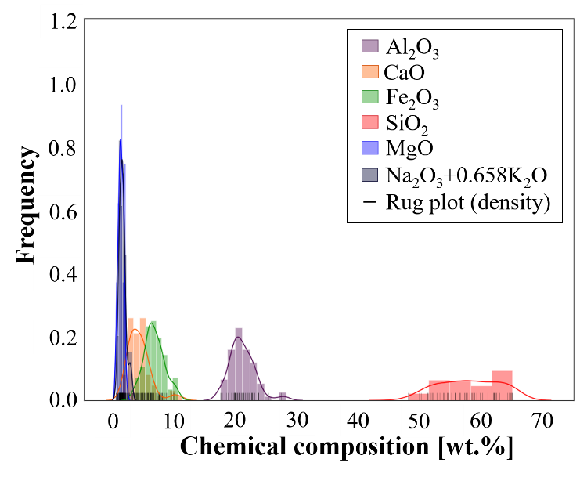
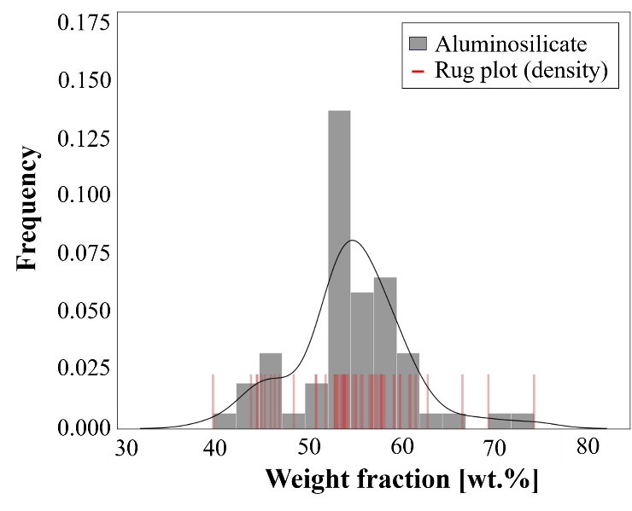
연구 데이터 – (국내) 모델 B
17개의 해외 및 국내 논문에서 수집한 62개의 국내 FA 를 모델 B의 데이터로 사용하였다.
입력 특성(input feature) : XRF의 6가지 주요 산화물의 화학조성값
타겟 특성(target feature) : QXRD 분석으로 얻은 비정질 알루미노실리케이트 함량
(a) XRF input features
(b) an QXRD target feature
Fig. 4. Histogram, density curve and rug plot of model B dataset.

Slide 14
연구 데이터 – (국내) 모델 B
17개의 해외 및 국내 논문에서 수집한 62개의 국내 FA 를 모델 B의 데이터로 사용하였다.
Table. 2. Statistical information on the chemical composition (wt.%) of six input features of model B
dataset as determined by XRF.
Statistical information | Chemical composition (wt.%)
 | Al₂O₃ | CaO | Fe₂O₃ | SiO₂ | MgO | Na₂O+0.658K₂O
Minimum | 17.70 | 1.60 | 3.70 | 48.30 | 0.70 | 0.80
Maximum | 28.40 | 11.40 | 10.80 | 65.30 | 2.50 | 3.30
Mean | 21.32 | 4.53 | 6.97 | 58.22 | 1.53 | 1.80
Standard deviation | 2.07 | 1.90 | 1.61 | 4.81 | 0.41 | 0.54
> 50%

Slide 15
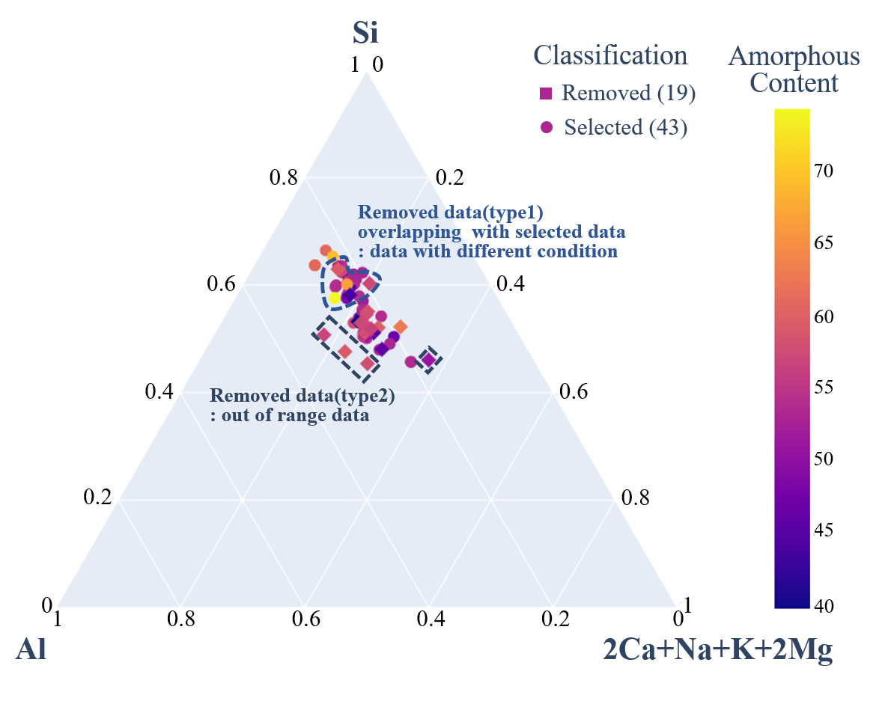
연구 데이터 – (국내) 모델 B
이상치로 판단되는 일부 데이터를 제거한 43개의 국내 FA 를 모델 B의 데이터로 사용하였다.
Fig. 5. Triangular compositional plot of model B dataset (atomic %).
Notes:
XRF 화학조성값에서, 반응성에 영향이 큰
network modifiers, network formers
입도 및 실험조건 차이로 간주하고,

Slide 16
03
연구 방법
데이터 샘플링
데이터 변환
알고리즘 소개

Slide 17
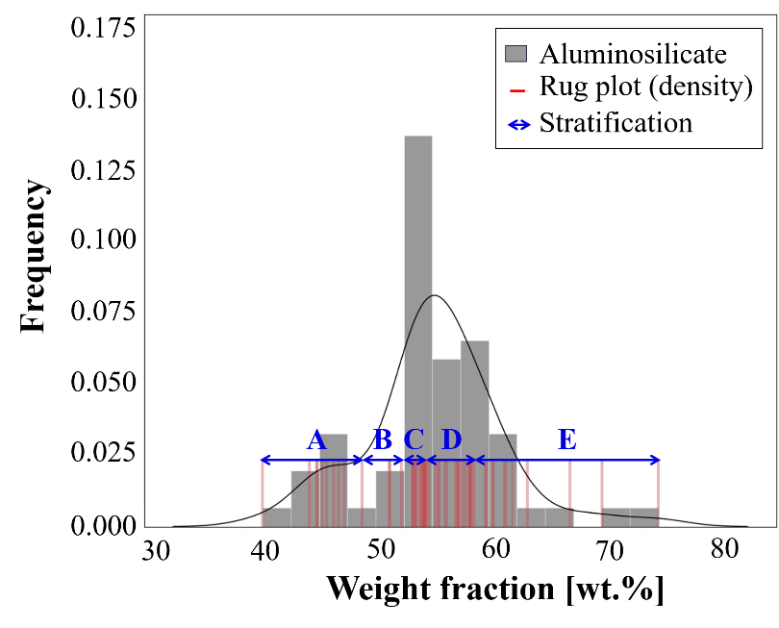
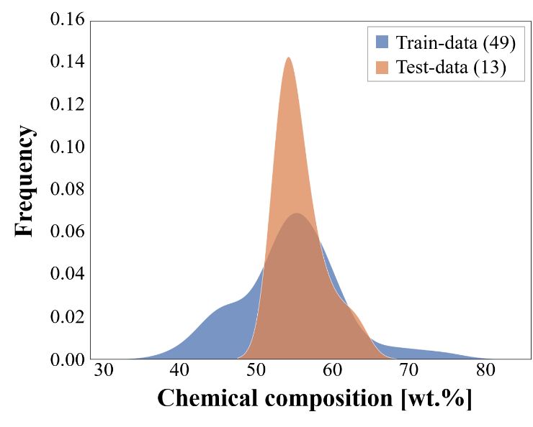
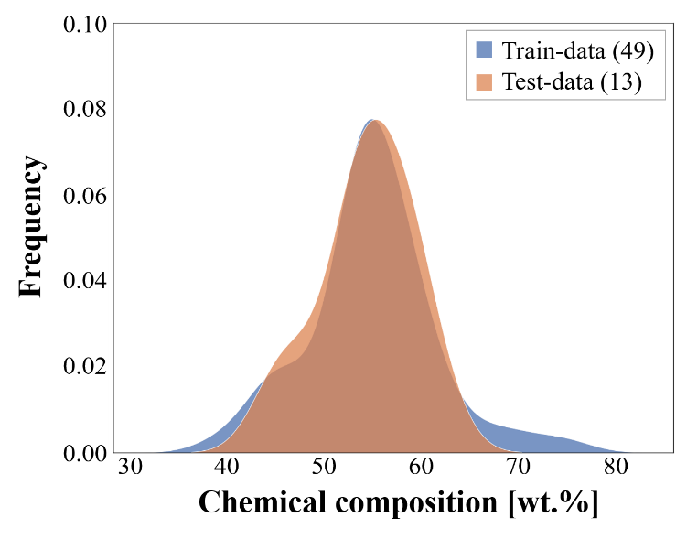
연구 방법 (ML 학습 방법)
(1)
데이터 샘플링 - 계층적 샘플링(stratifed sampling) : 모델 A, B
< 계층적 샘플링 방법 >
< 계층적 샘플링 효과 >
(a) random sampling
(b) stratified sampling
Fig. 6. Visual representation of stratification of
a target feature (model B).
Fig. 7. Density curve of train test data (model B).
Notes:
모델을 학습하기 위해서는, 전체 데이터셋을 학습데이터와 테스트데이터로 나누어야 합니다. 이것을 샘플링한다고 하는데요.
데이터가 적은 경우, 샘플링 한 서브 데이터셋의 분포가 전체 데이터셋의 분포를 따르지 못할 확률이 높아집니다.
따라서, 샘플링 시 전체 데이터셋을 5개의 계층으로 나누고, 각 계층에서 동일한 양의 샘플을 각각 추출하는 “계층적 샘플링“ 방식을 사용하였습니다.
오른쪽 사진은 랜덤 샘플링 시 train, test 서브셋의 분포도와 계층적샘플링 시 서브셋의 분포도를 나타냅니다. 보시는 바와 같이, 원래 전체 데이터셋과 비슷한 분포를 따릅니다..

Slide 18
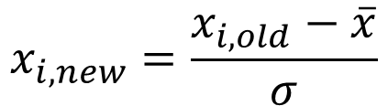
연구 방법 (ML 학습 방법)
(2)
데이터 변환 - 특성 스케일링 (feature scaling) : 모델 A, B
표준화 (standardization)
각 특성들의 평균을 0, 분산을 1로 스케일링.
$$x_{i,new}=\frac{x_{i,old}−\overline{x}}{σ}$$
Table. 3. Statistical information on the chemical composition (wt.%) of Model A dataset
after standardization.
Statistical information | Chemical composition (wt.%)
 | Al₂O₃ | CaO | Fe₂O₃ | SiO₂ | MgO | Na₂O+0.658K₂O
Minimum | -1.70 | -1.07 | -1.92 | -2.33 | -1.28 | -1.09
Maximum | 2.37 | 2.12 | 4.14 | 2.37 | 3.14 | 5.08
Mean | -0.06 | 0.03 | -0.02 | 0.01 | 0.06 | 0.02
Standard deviation | 0.98 | 0.10 | 0.97 | 1.01 | 1.00 | 0.96
Notes:
이것의 영향도가 과하게 측정될 수 있습니다.

Slide 19
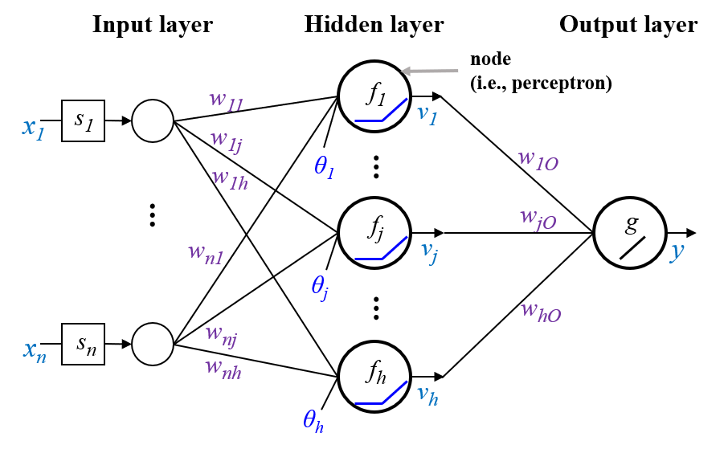

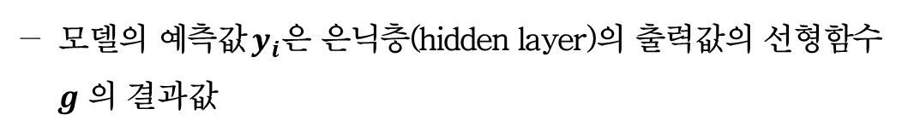
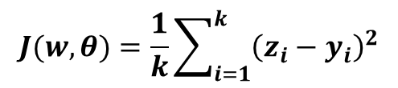
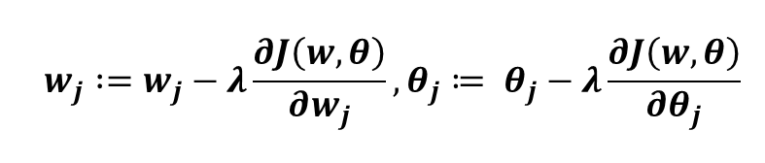
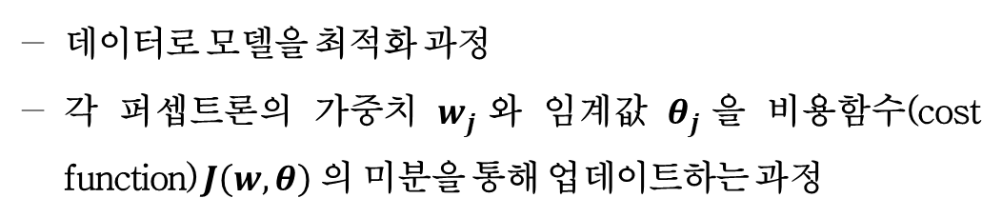
연구 방법 (ML 학습 방법)
(3)
모델 A의 알고리즘 : artifical neural network (ANN)
데이터로 모델을 최적화 과정
각 퍼셉트론의 가중치 $w_{j}$와 임계값 $θ_{j}$을 비용함수(cost function) $J\left(w,θ\right)$의 미분을 통해 업데이트하는 과정
$$w_{j} :=w_{j}−λ\frac{∂J\left(w,θ\right)}{∂w_{j}}, θ_{j}≔ θ_{j}−λ\frac{∂J\left(w,θ\right)}{∂θ_{j}}$$
비용함수는 mean squared error (MSE)
$$J(w,θ)=\frac{1}{k}\sum_{i=1}^{k}{{\left(z_{i}−y_{i}\right)}^{2}}$$
모델의 예측값${ y}_{i}$은 은닉층(hidden layer)의 출력값의 선형함수 $g$의 결과값
Fig. 8. Schematics of ANN.
$$y_{i}=g(θ_{O}+\sum_{j=1}^{h}{w_{jo}v_{j})}$$
Notes:
신체의 뉴럴네트워크를 구성하는 뉴런에 해당하는 개념이, ANN에서는 퍼셉트론인데요.

Slide 20
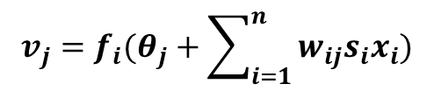
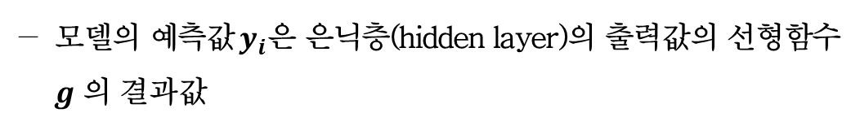
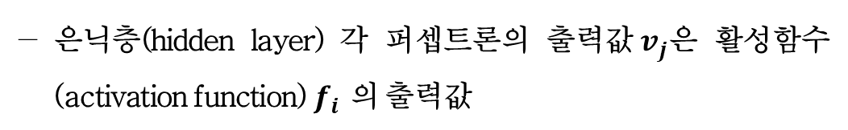

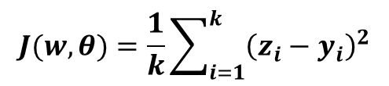
연구 방법 (ML 학습 방법)
(3)
모델 A의 알고리즘 : artifical neural network (ANN)
비용함수는 mean squared error (MSE)
$$J(w,θ)=\frac{1}{k}\sum_{i=1}^{k}{{\left(z_{i}−y_{i}\right)}^{2}}$$
모델의 예측값${ y}_{i}$은 은닉층(hidden layer)의 출력값의 선형함수 $g$의 결과값
$$y_{i}=g(θ_{O}+\sum_{j=1}^{h}{w_{jo}v_{j})}$$
은닉층(hidden layer) 각 퍼셉트론의 출력값${ v}_{j}$은 활성함수(activation function) $f_{i}$ 의 출력값
$$v_{j}=f_{i}(θ_{j}+\sum_{i=1}^{n}{w_{ij}s_{i}x_{i})}$$
Fig. 8. Schematics of ANN.

Slide 21
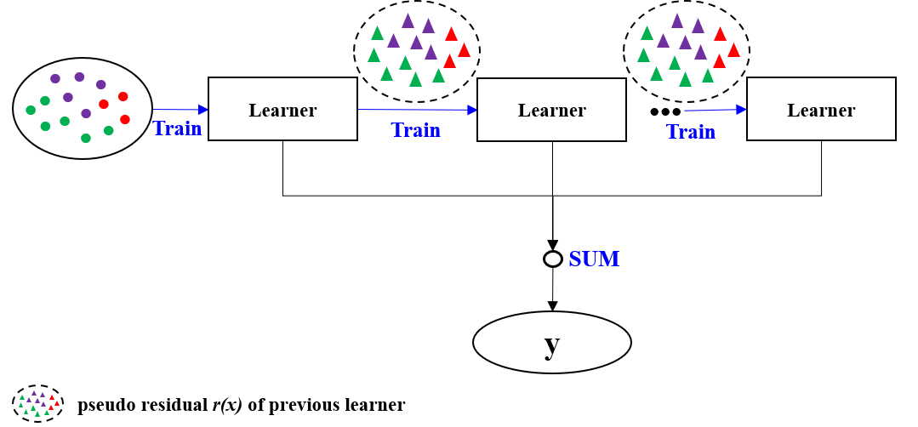

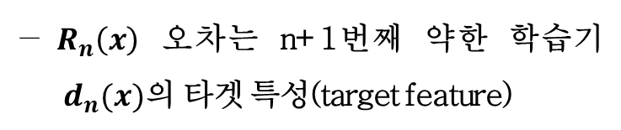

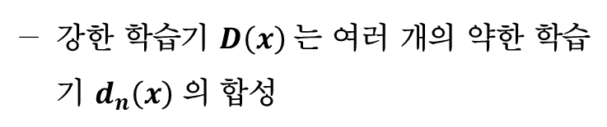
연구 방법 (ML 학습 방법)
(4)
모델 B의 알고리즘 : 앙상블(ensemble)
퍼셉트론의 네트워크를 최적화한 하나의 강한 학습기(strong learner)를 만드는 ANN과 달리,
앙상블은 여러 개의 약한 학습기(weak learner)를 만들고, 이를 합성하여 하나의 강한 학습기를 만들었다.
강한 학습기 $D\left(x\right)$는 여러 개의 약한 학습기 $d_{n}\left(x\right)$의 합성
$$D_{n}\left(x\right)=d_{1}\left(x\right)+d_{2}\left(x\right)+…+d_{n}(x)$$
$R_{n}\left(x\right)$ 오차는 n+1번째 약한 학습기${ d}_{n}(x)$의 타겟 특성(target feature)
$$R_{n}\left(x\right)=f\left(x\right)−D_{n}(x)$$
Fig. 9. Schematics of boosting ensemble.
Notes:
하는 Architecture입니다.

Slide 22
03
연구 결과
모델 A
모델 B
Notes:
이러한 연구방법을 통해 수행한 연구 결과에 대해 말씀드리겠습니다.

Slide 23
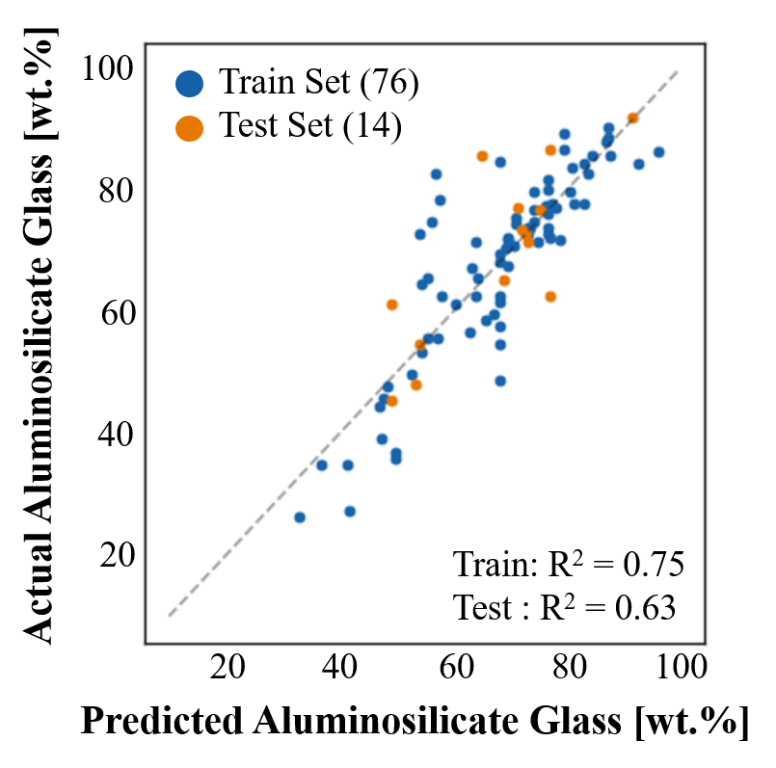
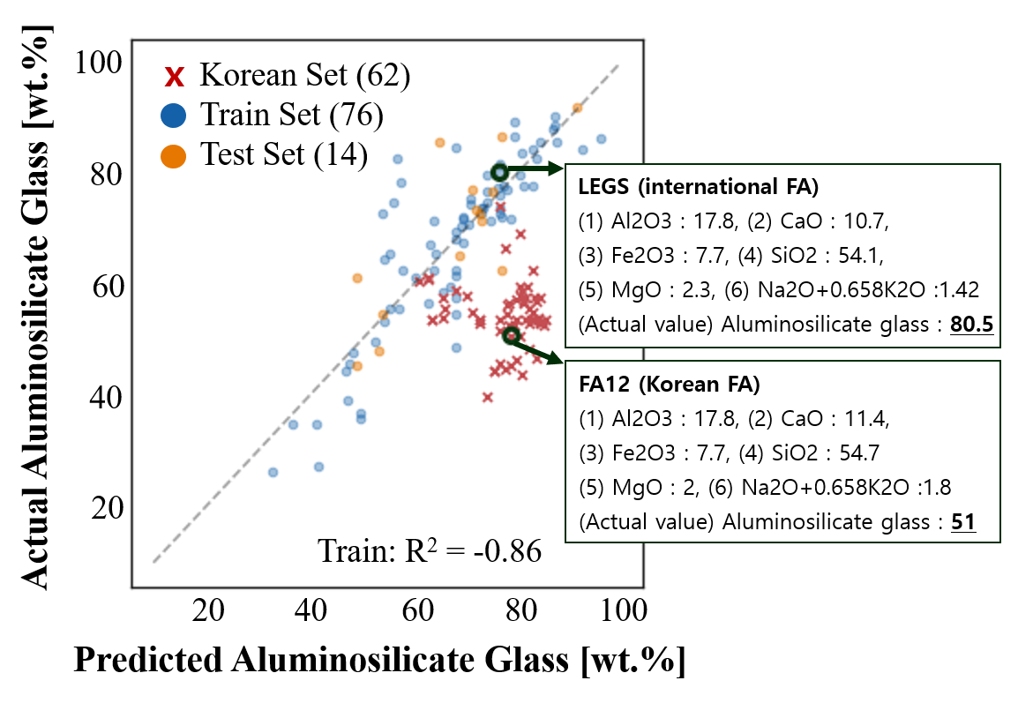
연구 결과 – 모델 A
해외 90종의 FA를 대상으로 한 ML 모델의 정확도는 62% 이며, 국내 FA 적용성이 떨어진다.
입력 특성인 XRF 화학조성값이 비슷한 해외 FA와 국내 FA의 각 샘플을 비교했을 때, 타겟 특성인 비정질 알루미네이트실리케이트 양이 매우 다르다.
80.5 (wt.%)
51 (wt.%)
(a) international FA
(b) Korean and international (translucent) FAs
Fig. 10. Relationship between predicted and actual values of model A.
Notes:
관계를 나타냅니다. 따라서, 각 점들이 y=x 선에 많이 분포할수록 모델의 정확도가 높음을 의미합니다.

Slide 24
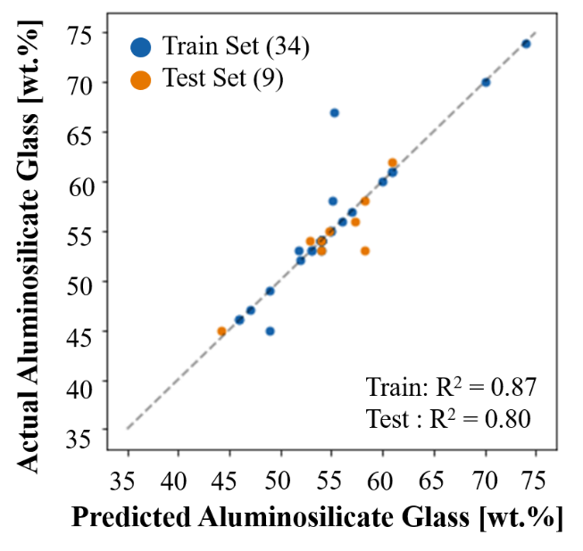
연구 결과 – (최종 모델) 모델 B
선별된 국내 43종 FA를 대상으로 한 모델 B의 성능이 모델 A의 성능보다 높다. 정확도 80% 를 갖는다.
일부 샘플을 제외한 대부분의 샘플에서 비정질 알루미노 실리케이트양을 비교적 정확하게 예측할 수 있다.
Fig. 11. Relationship between predicted and actual values of model B.

Slide 25
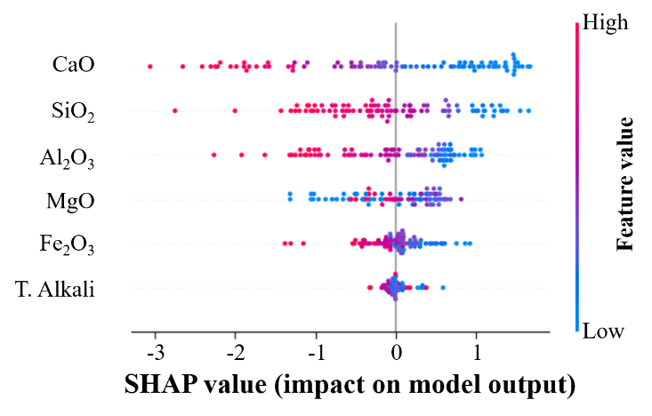
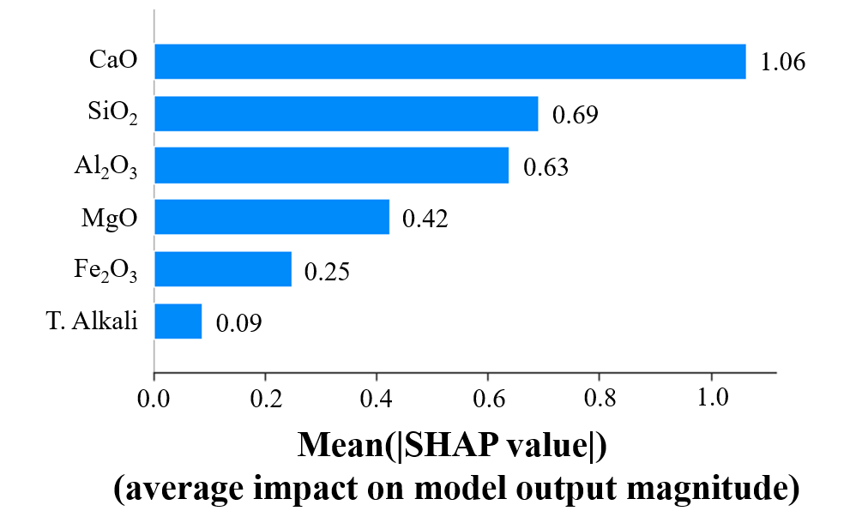
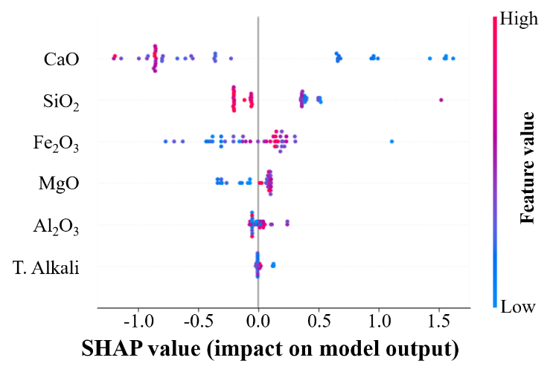
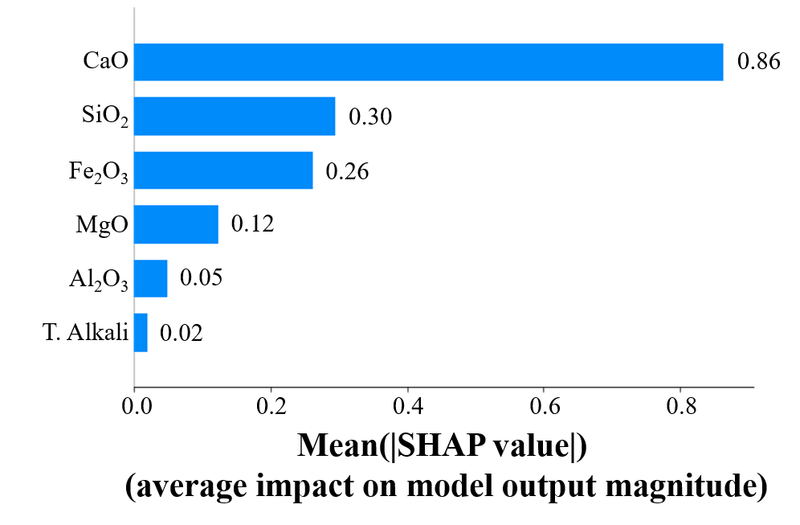
연구 결과 – (최종 모델) 모델 B
< 모델 A, 해외FA모델>
< 모델 B, 국내FA모델>
Notes:
이것은 각 입력특성의 비정질 알루미노시리케이트를 예측하는 데 있어서 영향도를 나타냅니다. 해당 수치가 높을수록 그 영향도가 높은 인자임을 의미합니다.

Slide 26
04
연구 결론
Notes:
이러한 연구방법을 통해 수행한 연구 결과에 대해 말씀드리겠습니다.

Slide 27
결론
XRF의 6가지 주요 산화물의 화학조성값과 비정질 알루미노실리케이트양 간의 맵핑을 수행하였다.
다양한 나라 (미국, 중국, 인도, 캐나다, 유럽)의 FA에 대한 ML 모델 A는 63%의 정확성을 보인다. 또한, 국내 FA를 적용하였을 때 음수의 결정계수를 갖으며, 이는 국내 FA에 대한 적용성이 떨어짐을 의미한다. FA의 품질이 석탄화력발전소의 위치 및 운영조건에 따라 변동성이 크므로, 각 국의 개별적인 ML 모델을 구축하는 것이 경제적이며 정확하다.
이상치를 제거한 국내 FA를 기반으로 학습한 ML 모델 B은 80%의 정확성을 갖는다. 대부분의 플라이애시에서 비정질 알루미노실리케이트 함량을 정확도 높게 예측한다.
모델 A와 비교했을 때, 모델 B의 CaO와 SiO₂의 예측특성에 미치는 영향도가 가장 높은 인자라는 점에서 공통점을 갖는다. 하지만, Al₂O₃와 Fe₂O₃의 순위가 서로 바뀌었으며, 두 번째인 SiO₂ 이하 순위의 인자들의 영향도가 모델 A의 인자들에 비해 작다는 점에서 차이가 있다.
본 연구의 최종모델인 모델 B는 국내의 일부 FA에 한정된 모델이지만 많은 양의 다양한 품질의 FA 데이터를 확보하여 모델을 재구축한다면,모델의 일반성이 높아질 것으로 보인다.

